Slide 1
ΙΑΤΡΕΙΑ ΠΟΝΟυ & ΠΑΡΗΓΟΡΙΚΗΣ ΦΡΟΝΤΙΔΑΣ ΣΤΙΣ ΑΓΟΝΕΣ ΝΗΣΙΩΤΙΚΕΣ ΠΕΡΙΟΧΕΣ
Χρονάκης Ιωάννης Αναισθησιολόγος,
Επιμελητής Β’
ΓΝ-ΚΥ Νάξου & Μικρών Κυκλάδων
ΚΘ-ΓΝ Λέρου

Slide 2
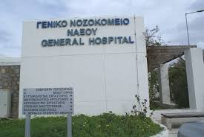
Γ.Ν.-Κ.Υ. Ναξου – Μικρεσ κυκλαδεσ
Νάξος (πληθυσμός 19.000) εξυπηρετεί τα εξής ΚέντραΥγείας, ΠΠΙ & ΚΥ:
ΠΠΙ Σχοινούσας
ΠΠΙ Δονούσας
ΠΠΙ Ηρακλειάς
ΠΠΙ Κουφονησίων
ΚΥ & ΠΙ Αμοργού &
ΚΥ Πάρου
Με συνολικό πληθυσμό ~ 35.000 κατοίκους

Slide 3
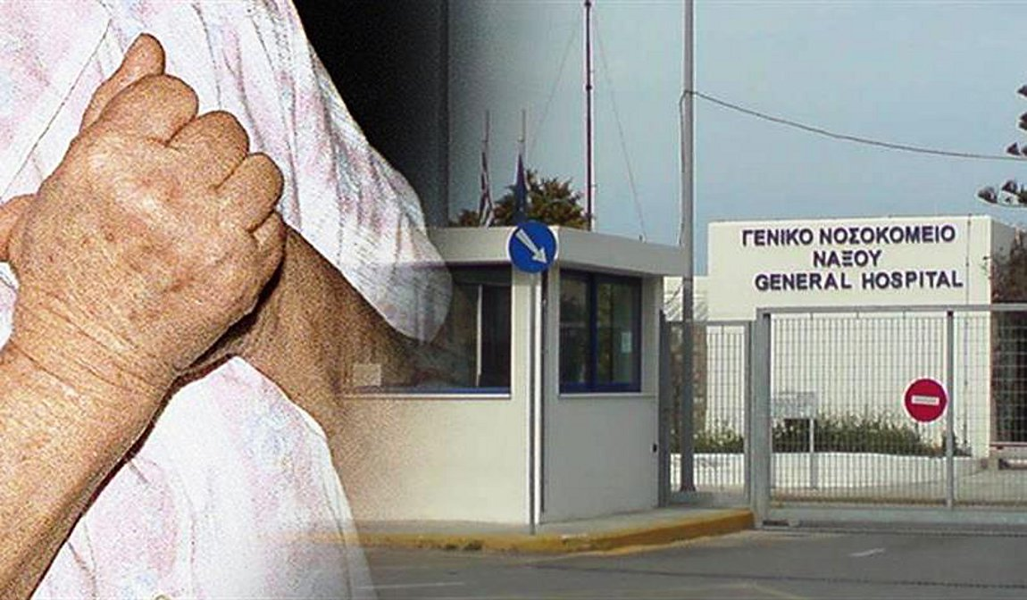
Η κινηση και τα προβληματα ασθενων
Συχνή προσέλευση των ίδιων ασθενών με χρόνιο πόνο και ανεπαρκή αναλγητική αγωγή με αποτέλεσμα
Δυσαρέσκεια ασθενών
Υπερδοσολογία Φαρμάκων
Θλίψη
Εκνευρισμός
Aλυτα ΠροβλHματα για τον ασθενH!!

Slide 4
Ιατρειο πονου και παρηγορικησ
Με τη βοήθεια & τη στήριξη :
Ελληνικης Εταιρίας Πόνου & Παρηγορικής Αγωγής ΠΑΡΗ.ΣΥ.Α
Διοίκησης του ΓΝ-ΚΥ Νάξου
Ιατρονοσηλευτικού προσωπικού και φυσικά
Ιατρών του νοσοκομείου
τον Φεβρουάριο του 2016 δημιουργήσαμε το Ιατρείο Πόνου & Παρηγορικής Νάξου

Slide 5
Ενημερωση για το ιατρειο πονου & παρηγορικησ
Ενημέρωση ιατρών & πολιτών
Πώς μπορεί να ανακουφίσει τους ασθενείς με χρόνιο πόνο
Πιθανότητες να θεραπεύσει τη νόσο που το δημιουργεί
Πως μπορεί να προσφέρει την φροντίδα, την ΠΑΡΗΓΟΡΙΚΗ φροντίδα, στους ίδιους τους ασθενείς, αλλά και στο οικογενειακό & φιλικό τους περιβάλλον.
Εξάλλου αυτό διδαχτήκαμε όλοι που περάσαμε από το Κέντρο Πόνου του Αρεταιείου Νοσοκομείου

Slide 6
προσΕλευση & ανταποκριση των ασθενΩν στο Ι.Π.
Μεγάλη ανταπόκριση
Άμεση ανακούφιση
Σωστή διάγνωση
Νέες φαρμακευτικές μέθοδοι (τιτλοποίηση φαρμάκων, σωστή και συνδυασμένη λήψη φαρμάκων)
Καινούριες επεμβατικές τεχνικές (επισκληρίδιες εγχύσεις, αποκλεισμός νεύρων, διήθηση επώδυνων σημείων, βελονισμός,φυσιοθεραπεία)
Ικανοποιητικά αποτελέσματα

Slide 7
Χρονιοσ πονοσ ασθενων
Οσφυοϊσχυαλγίες (122)
Μεθερπητική νευραλγία (62)
Κεφαλαλγίες (48)
Καρκινικός πόνος (27)
Αυχεναλγίες (18)
Ινομυαλγία (12)
Προσωποπαλγίες (6)
Πόνος μέλους φάντασμα (3)

Slide 8
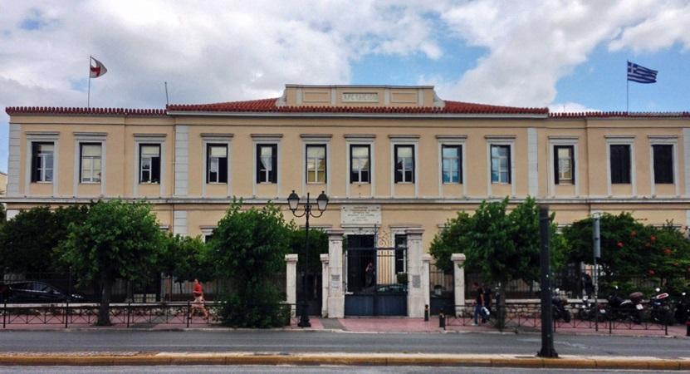
Ιατρειο πονου Συνεργασιεσ & βοηθεια
Παραπομπή ασθενών με σύνθετα προβλήματα για περαιτέρω αντιμετώπιση σε μεγάλα εξειδικευμένα κέντρα πόνου Αθηνών (Αρεταίειο νοσοκομείο & ΓΝ ΚΑΤ)
Κατεθυντήριες Οδηγίες ΧΝΠ

Slide 9
Ιατρειο πονου Συνεργασιεσ & βοηθεια
Επισκέπτες υγείας, ενημέρωση.
Κατ’ οίκον νοσηλεία σε ασθενείς με κινητικά προβλήματα (κυρίως καρκινοπαθών τελικού σταδίου και 2 ασθενών με ΝΚΝ).
Συνεργασία ιατρικού προσωπικού (παθολόγοι, ορθοπεδικοί).
Συνεργασία νοσηλευτικής υπηρεσίας (φροντίδα- παρακολούθηση, monitoring στο τμήμα ημερήσιας νοσηλείας).
ΜΜΕ (ενημέρωση της τοπικής κοινωνίας).

Slide 10
ΔΡΑΣΤΗΡΙΟΤΗΤΕΣ ΙΑΤΡΕΙΟΥ ΠΟΝΟΥ & ΠΑΡΗΓΟΡΙΚΗΣ
Τον Οκτώβριο του 2016 διοργανώθηκε ιατρο-κοινωνικής ημερίδας με θέμα «Θεραπεία Πόνου & Παρηγορικής Φροντίδας» στηριζόμενη από την Ελληνική Εταιρία Θεραπείας Πόνου & Παρηγορικής Αγωγής «ΠΑΡΗ.ΣΥ.Α» του ΓΝ-ΚΥ Νάξου, του ιατρονοσηλευτικού προσωπικού και της Ιεράς Μητρόπολης Παροναξίας που μας παραχώρησε την αίθουσα.

Slide 11
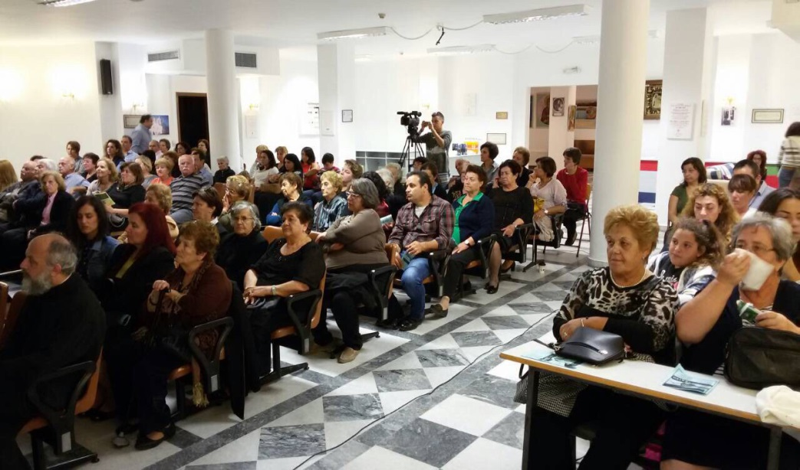
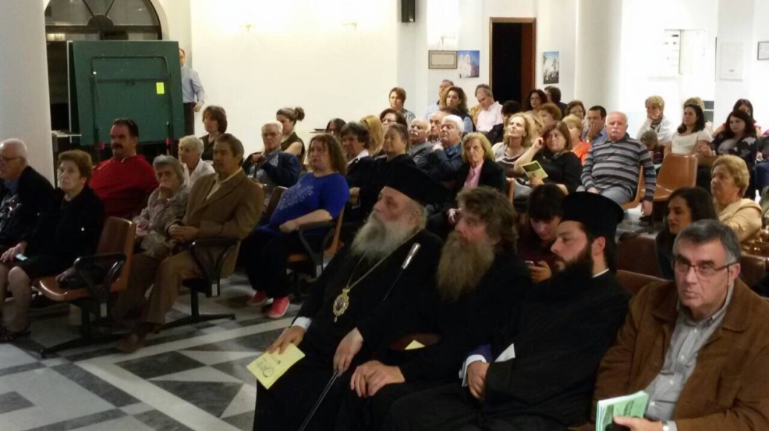
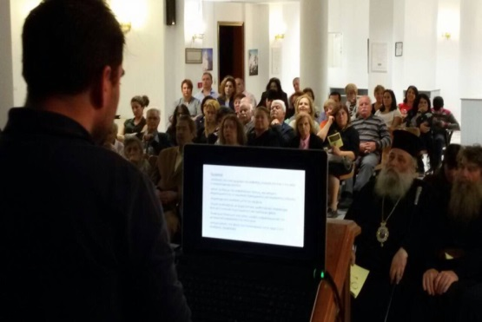
Φωτογραφικο υλικο

Slide 12
ΔΡΑΣΤΗΡΙΟΤΗΤΕΣ ΙΑΤΡΕΙΟΥ ΠΟΝΟΥ & ΠΑΡΗΓΟΡΙΚΗΣ
Τον Οκτώβριο του 2017 με τη στήριξη της Ελληνική Εταιρία Θεραπείας Πόνου & Παρηγορικής Αγωγής «ΠΑΡΗ.ΣΥ.Α» & του ΓΝ-ΚΥ Νάξου συμμετείχαμε στην προσπάθεια για την ενημέρωση των πολιτών ως προς το έργο και τη δράση των ιατρείων πόνου στα δημόσια νοσοκομεία, θέτοντας σε ολοήμερη λειτουργία το ιατρείο πόνου, συντονισμένοι με όλα τα ιατρεία πόνου της Ελληνικής Επικράτειας.

Slide 13
ΔΡΑΣΤΗΡΙΟΤΗΤΕΣ ΙΑΤΡΕΙΟΥ ΠΟΝΟΥ & ΠΑΡΗΓΟΡΙΚΗΣ
Τον Οκτώβριο του 2018 στα πλαίσια του 9^{ου} Πειραϊκού Ογκολογικού Συνεδρίου με θέμα την «Πολύπλευρη Αντιμετώπιση του Καρκίνου» που διοργάνωσε το ΕΑΝΠ Μεταξά σε συνεργασία με το ΓΝ-ΚΥ Νάξου & το ΚΥ Ίου συμμετείχαμε με ομιλία με θέμα:«Καρκινικός Πόνος & Παρηγορική Φροντίδα»

Slide 14
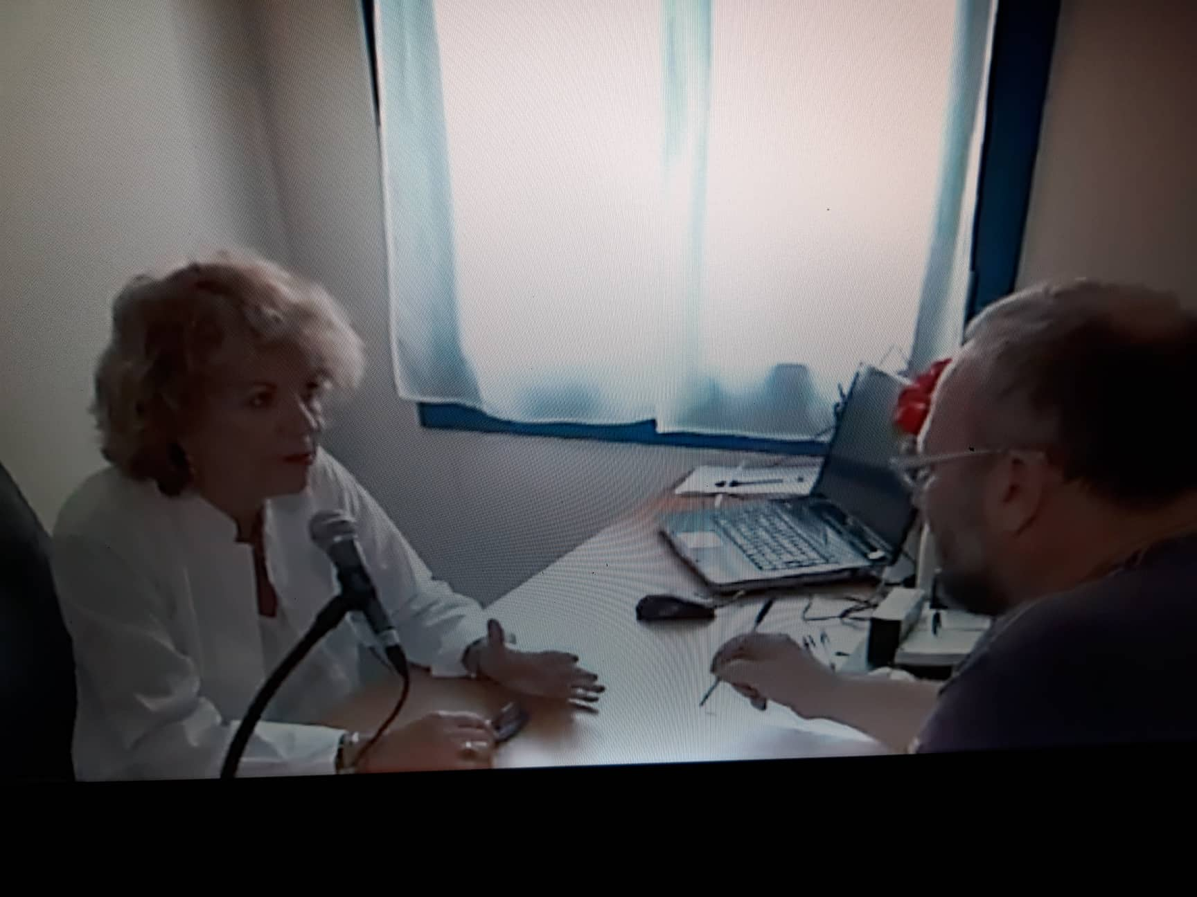
ΔΡΑΣΤΗΡΙΟΤΗΤΕΣ ΙΑΤΡΕΙΟΥ ΠΟΝΟΥ & ΠΑΡΗΓΟΡΙΚΗΣ
Ιούνιος 2018 Ανταπόκριση στο κάλεσμα και επίσκεψη από ομάδα της Ελληνικής Εταιρίας Θεραπείας Πόνου & Παρηγορικής Αγωγής «ΠΑΡΗ.ΣΥ.Α» στο ΓΝ-ΚΥ Νάξου από την Πρόεδρο Αθηνά Βαδαλούκα, τη Γιούλη Μαμμή και τον Γιάννη Μπερδούση.

Slide 15
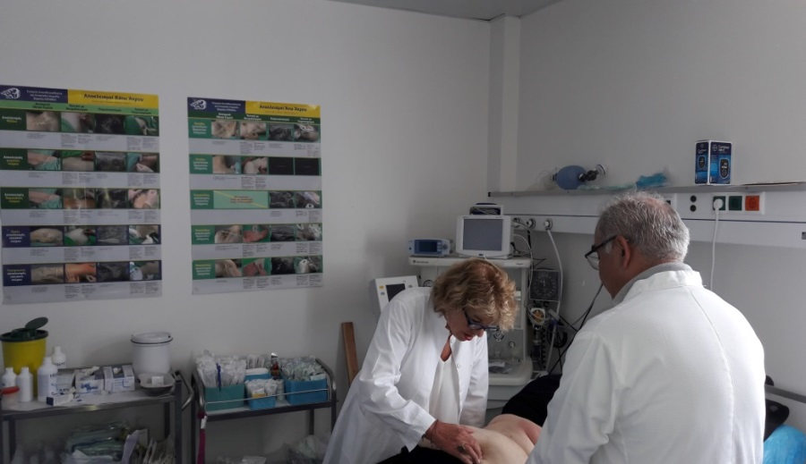
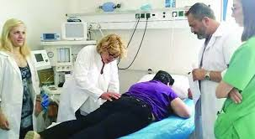
ΔΡΑΣΤΗΡΙΟΤΗΤΕΣ ΙΑΤΡΕΙΟΥ ΠΟΝΟΥ & ΠΑΡΗΓΟΡΙΚΗΣ
Στα πλαίσια της παραπάνω επίσκεψης πραγματοποιήθηκε ολοήμερο ιατρείο, όπου αντιμετωπίστηκαν από κοινού 22 ασθενείς, που αντιμετώπιζαν περίπλοκα και δυσεπίλυτα προβλήματα χρόνιου και νευροπαθητικού πόνου.

Slide 16
Επιστημονικη αναγκαιοτητα Ι.Π.
Τον Ιούλιο του 2018 εγκρίθηκε η επιστημονική αναγκαιότητα λειτουργίας σε μόνιμη βάση του Ιατρείου Πόνου & Παρηγορικής στο ΓΝ-ΚΥ Νάξου από το Επιστημονικό Συμβούλιο του Νοσοκομείου.

Slide 17
ΜΕΘΟΔΟΙ
Φαρμακευτικές Μέθοδοι
Χορήγηση αντιφλεγμονωδών
Μυοχαλαρωτικών
Αναλγητικών
Οπιοειδών
Αντιεπιληπτικών
Αντικαταθλιπτικών
Χορήγηση κανναβιδιόλης
Οξυγονοθεραπεία
Επεμβατικές τεχνικές
Επισκληρίδιες και ιεροκοκκυγικές εγχύσεις
Αποκλεισμό περιφερικών νεύρων (υπερπλάτιο, μασχαλιαίο και ινιακά block)
Διήθηση επώδυνων σημείων
Τοποθέτηση εμπλάστρων καψαϊκίνης
Βελονισμός

Slide 18
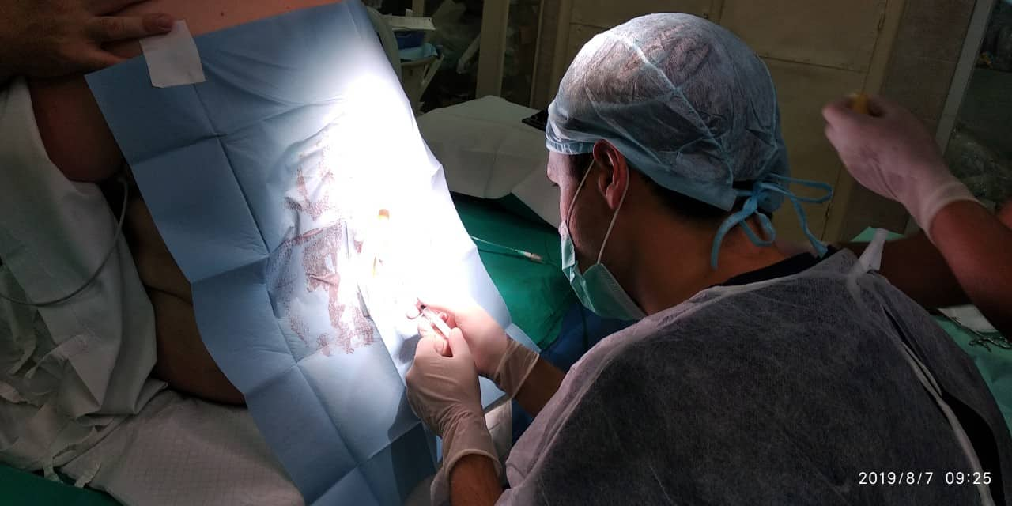
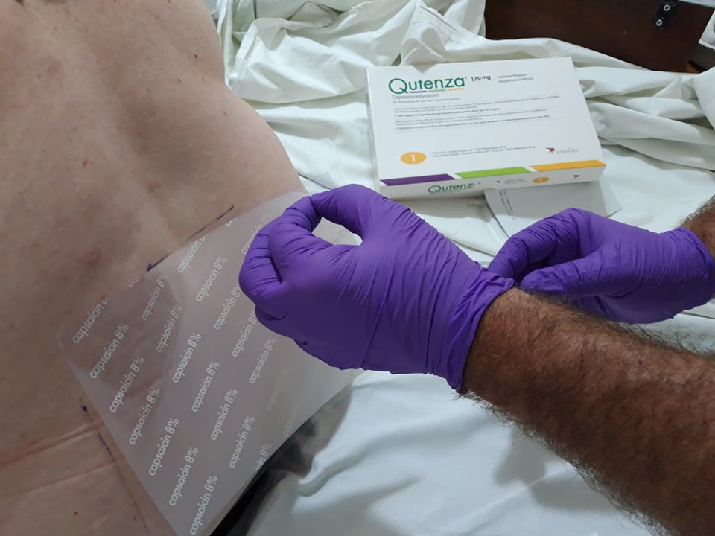
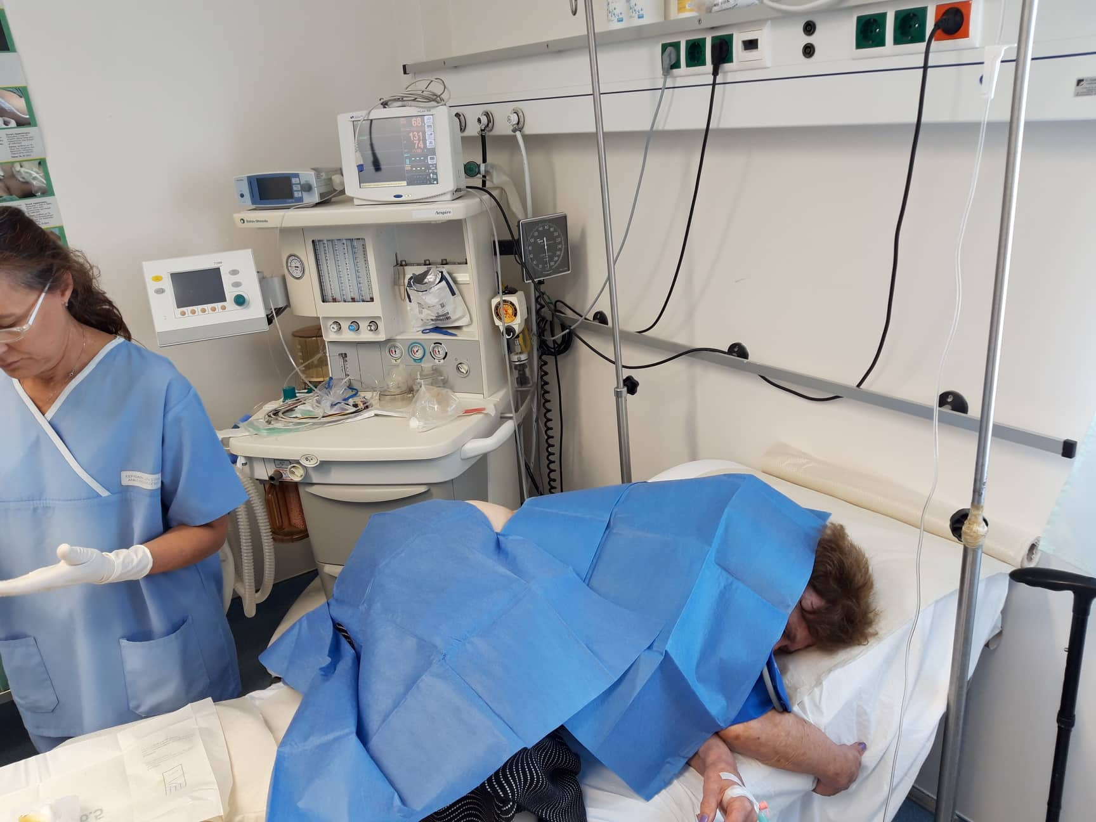
Επεμβατικεσ τεχνικεσ

Slide 19
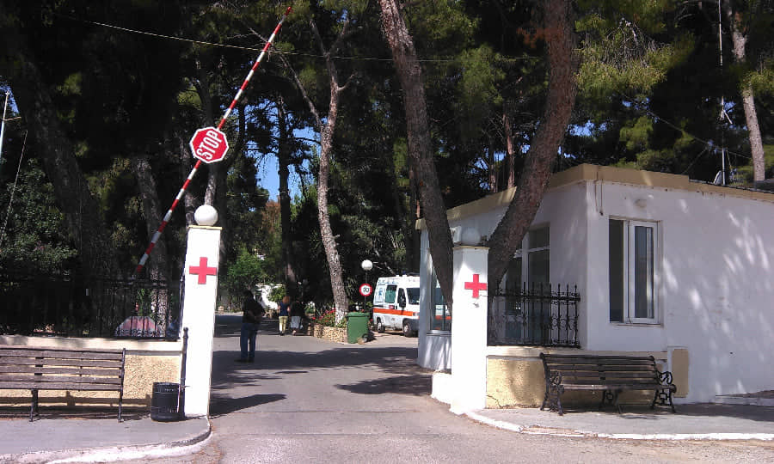
Κ.Θ.Γ.Ν. ΛΕΡΟΥ
Από τον Μάιο του 2019 άνοιξε και λειτουργεί για πρώτη φορά στο ΚΘΓΝ Λέρου «Ιατρείο πόνου & Παρηγορικής φροντίδας»

Slide 20
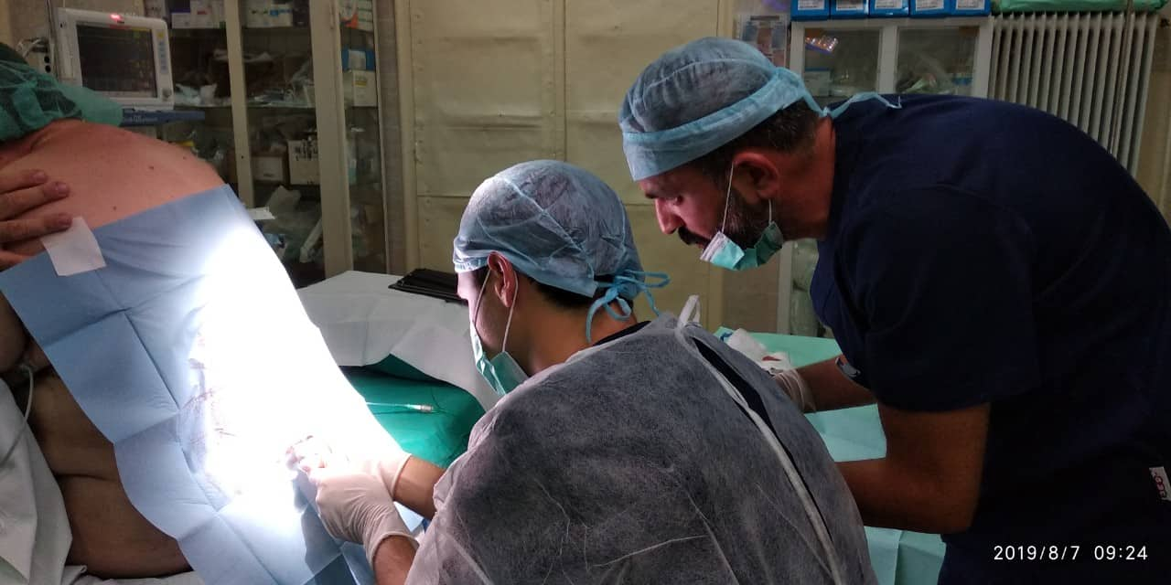
Ιατρειο πονου κθ-γν λερου
Μυοσκελετικά άλγη – πολυαρθροπάθειες 27
Καρκινικός πόνος 4
Μεθερπητική νευραλγία 2
Κεφαλαλγίες 2

Slide 21
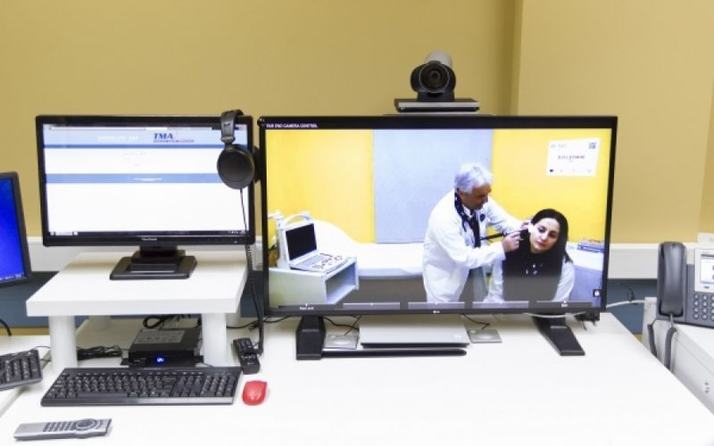
Τηλεϊατρικη
Η τηλεϊατρική είναι ένα πολύτιμο εργαλείο στα χέρια των εκπαιδευμένων ιατρών και βοηθάει τους ασθενείς στην κλινική βοήθεια από απόσταση όπου αυτή χρειάζεται.

Slide 22
Συμπερασμα
Στις νησιωτικές και άγονες περιοχές υπάρχει κόσμος που πονάει και η ανακούφιση από τον πόνο είναι «θείον έργον» όπως είπε ο Ιπποκράτης.
Γι αυτό λοιπόν τον λόγο πρέπει να εντείνουμε τις προσπάθειες μας να γίνουν τα ιατρεία πόνου και παρηγορικής γνωστά σε όλη την Ελλάδα και σε κάθε απομακρυσμένο μέρος…

Slide 23
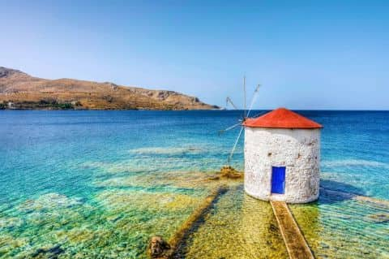
...γιατί όπου υπάρχουν άνθρωποι υπάρχει και πόνος...
Σας ευχαριστώ πολύ!

